Slide 1
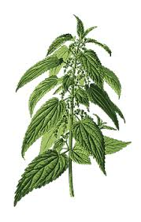
„Sveikata visus metus 2021“ birželio iššūkis Vasaros žolynai mūsų sveikatai (Eugenijos Šimkūnaitės lobių beieškant)
Rokiškio r. Kamajų Antano Strazdo gimnazijos komanda
„Vitaminas C“

Slide 2
Pasidomėjome kas ji, Eugenija šimkūnaitė?
Eugenija Šimkūnaitė (1920-1996 m.) – uteniškė vaistininkė, žolininkė, etnografė, habilituota gamtos mokslų daktarė, liaudies žiniuonė, gyvenimą paskyrusi vaistinių augalų, liaudies medicinos, kraštotyros tyrimui.

Slide 3
2020-ieji – EUGENIJOS ŠIMKŪNAITĖS METAI
„Nerauk, neskink, neplėšk, žmogau, esi tos pačios gamtos dalis.“
Dr. Eugenija Šimkūnaitė

Slide 4
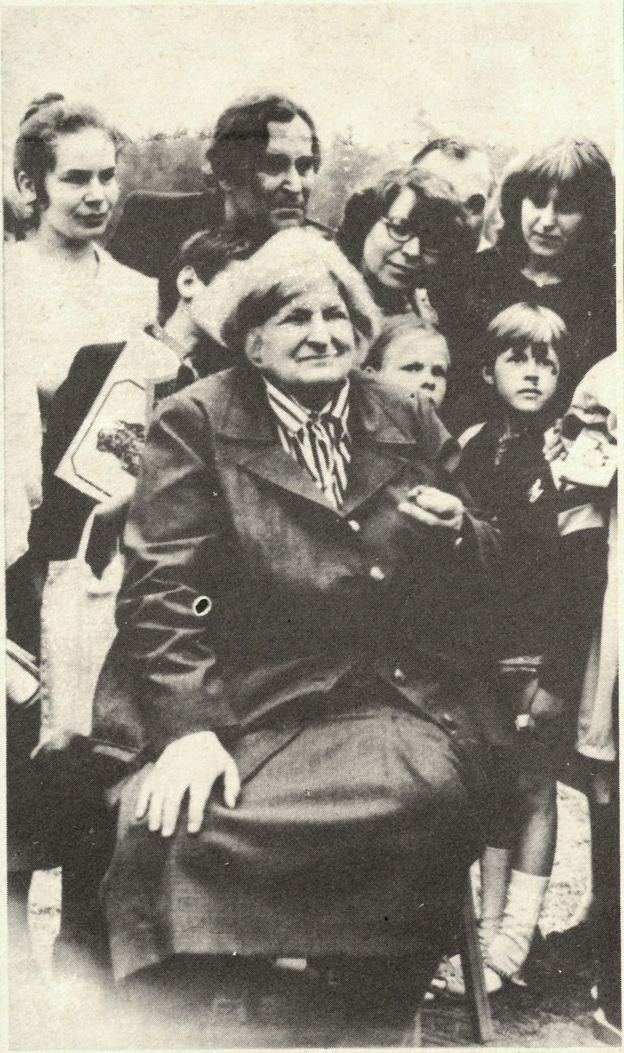
vardinis fondas įsteigtas 1997 05 09

Slide 5
Mokslininkės leidiniai

Slide 6
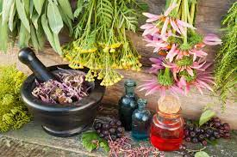
Ieškojome sveikuoliškų gėrimų receptų, keletą jų išbandėme ☺
Įdomesniais receptais dalinamės ir su jumis!

Slide 7
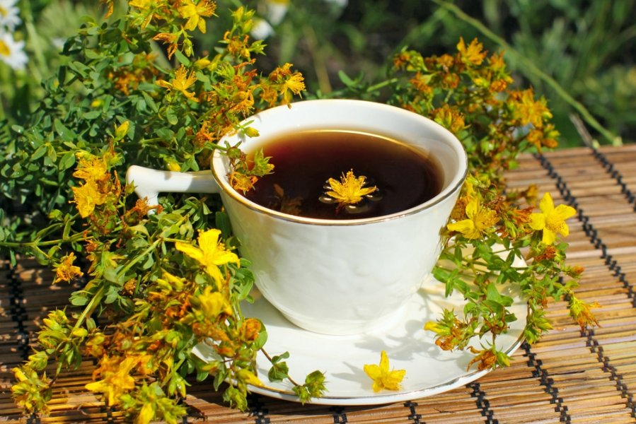
Į sveikatą!!!
Čiobrelių arbata
Ramunėlių arbata
Antioksidantų gausi čiobrelių arbata gali padėti kovoti su nutukimu, nemiga, aukšta temperatūra, peršalimu ir kosuliu, raumenų įtampa ir net menstruacijų spazmais. Čiobreliuose apstu vitaminų C, A, vario, geležies, mangano, kalio, fosforo, karvakrolio ir piridoksino. Čiobrelių arbatą dėl naudos sveikatai galima gerti reguliariai. Geriausia gerti ryte.
Ši arbata pasižymi raminančiu poveikiu. Užtenka išgerti prieš miegą vieną puodelį ramunėlių arbatos, kad gerai išsimiegotumėte visą naktį. Be to, ramunėlių arbata gerina virškinimą, padeda nuo peršalimo ir kosulio, net nuo nestiprių burnos uždegimų. Geriausia ramunėlių arbatą gerti vakare, likus 30 min. iki miego.

Slide 8
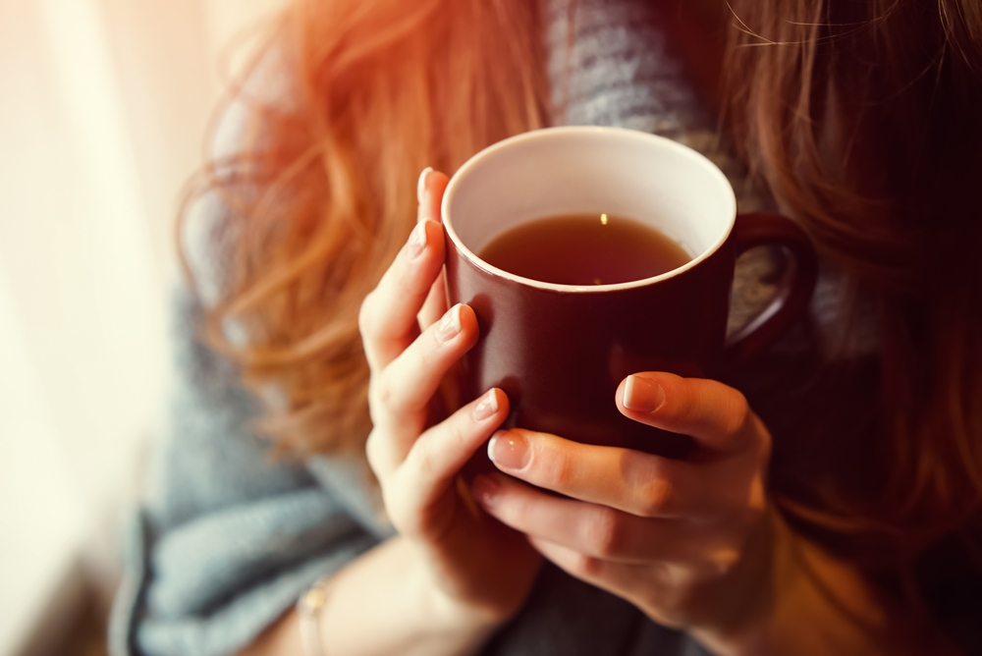
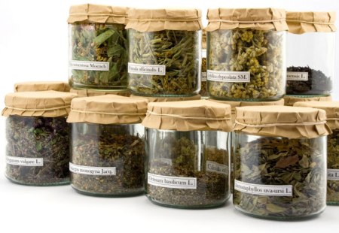
Rekomenduojame ☺
Erškėtuogių arbata
Kiaulpienių arbata
Šis gėrimas yra labai puikus vitamino C šaltinis, o pati arbata detoksikuoja organizmą. Erškėtuogių arbata gali padėti sumažinti uždegimą tiems, kurie bando numesti svorio. Be to, ši arbata neleidžia odai pasenti anksčiau laiko. Šią arbatą galima gerti 3 – 4 kartus per dieną.
Šis gėrimas valo organizmą, nes skatina toksinų pasišalinimą su šlapimu. Kiaulpienių arbata taip pat mažina kraujo spaudimą, gerina regėjimą, gali padėti gydyti geležies stokos mažakraujystę, gerina kepenų funkciją. Kiaulpienų arbata taip pat rekomenduojama kenčiantiems nuo artrito, nes padeda sumažinti tinimą. Geriausia gerti vakare.

Slide 9
Ieškojome informacijos apie žolelių panaudojimą kosmetikoje
Tinka kompresams, vonelėms, jos naudojamos kremų, losjonų, eterinių aliejų gamyboje.

Slide 10
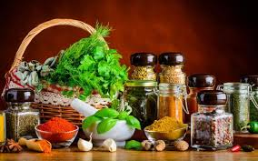
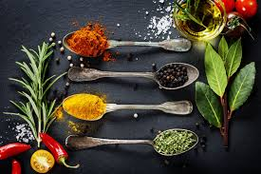
Nepakeičiami maistos patiekalų gardintojai
Ir mėsytei, ir žuvytei, ir salotoms, ir kepiniams...

Slide 11
Komandos narė Evelina skaitydama šią knygą gilinosi į žolelių pasaulį, drauge lavino anglų kalbos įgūdžius ☺
Siūlome pasinaudoti Evelinos rekomenduojamais receptais jūsų sveikatai

Slide 12
Arin Murphy – Hiscoct “Green witch“ (2017)
Arbata dėmesio koncentracijai, atminties gerinimui Arbata peršalimui palengvinti
1 šaukštelis rozmarino 1 šaukštelis imbiero
1/2 šaukštelio šaltmėčių 1 šaukštelis šeivamedžiu
1 puodelis karšto vandens 1 šaukštelis paprastosios
kraujažolės
Palaikyti 5-7min 1 puodelis karšto vandens
Arbata miegui
1 šaukštelis levandų
1 šaukštelis katžolės
1 šaukštelis verbenų
1 šaukštelis ramunėlių
1 puodelis karšto vandens

Slide 13
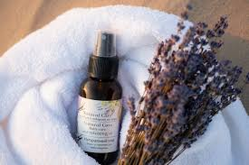
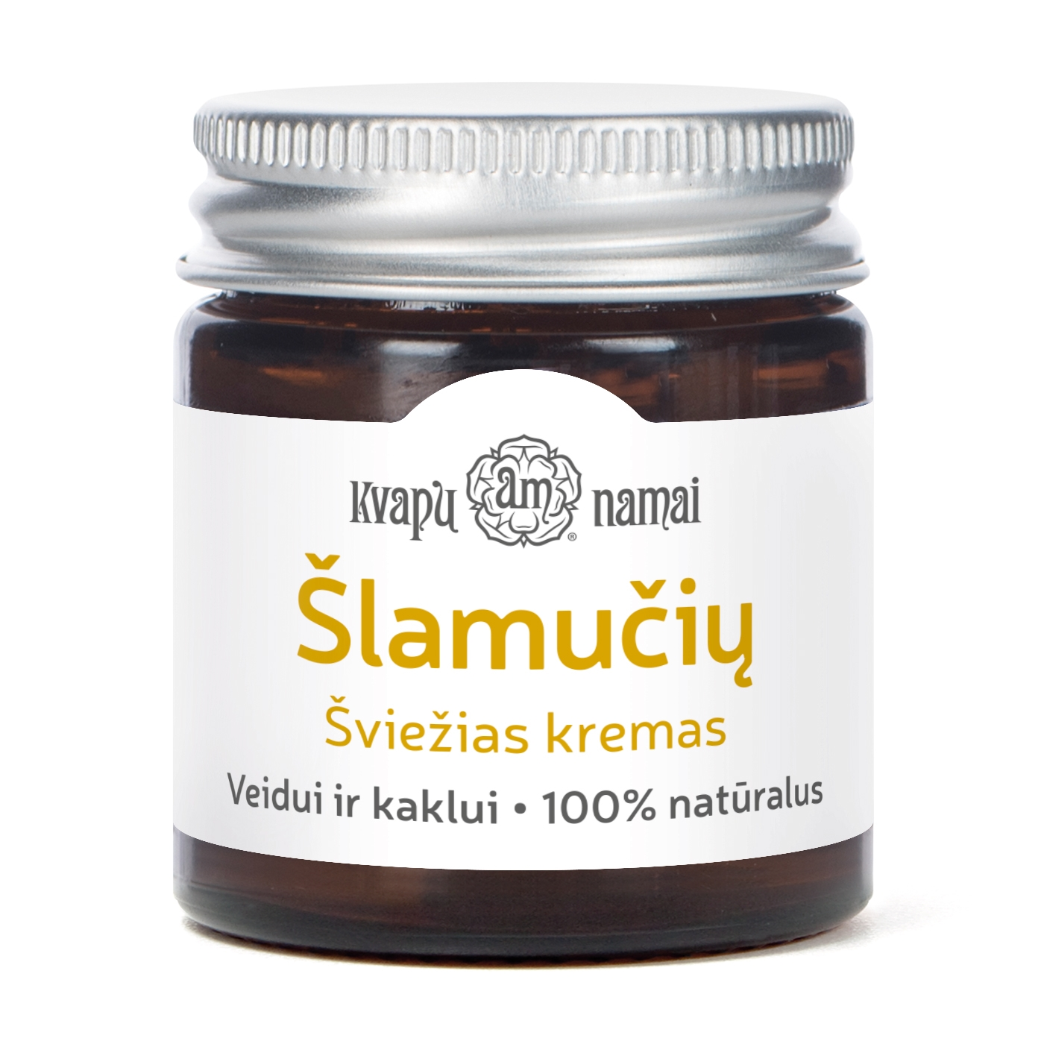
Jei nėra laiko ar galimybių pasigaminti žolelių produktų, visuomet jų galime rasti ir įsigyti vaistinėse bei prekybos centruose!

Slide 14
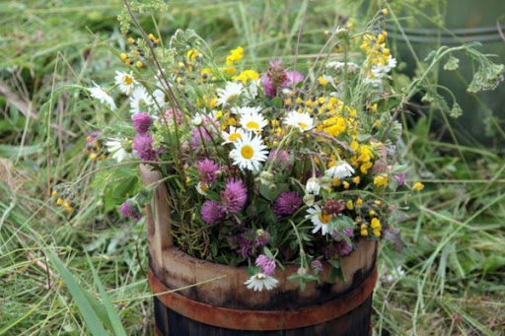
Štai tokia mūsų kelionė po sveikatos ir augalijos pasaulį!
Dėkodami už dėmesį, linkime visiems sveikatos ir teisingo pasirinkimo...!
Komandos „Vitaminas C“ narės Evelina, Augustė ir mokytoja Ramunė

